Slide 1

PERTOBATAN DAN PENGAMPUNAN
Lesson 10 for June 6, 2026

Slide 2

“Jika kita mengaku dosa kita, maka Ia adalah setia dan adil, sehingga Ia akan mengampuni segala dosa kita dan menyucikan kita dari segala kejahatan.”
(1 Yohanes 1:9)

Slide 3










Alkitab menyatakan bahwa “Karena semua orang telah berbuat dosa dan telah kehilangan kemuliaan Allah,” (Roma 3:23).
Alkitab juga menyatakan bahwa kita tidak mampu menghindari ataupun menghapus dosa kita sendiri (Yeremia 13:23; 2:22).
Namun, Allah bersedia mengampuni dosa-dosa kita. Tidak ada dosa yang begitu besar atau begitu mengerikan sehingga Allah tidak mau mengampuninya (Yesaya 1:18).
Hanya ada satu syarat: pertobatan.
Pertobatan:
  Menunda pertobatan
  Pertobatan yang sejati
  Panggilan untuk bertobat
Pengampunan:
  Kasih karunia pengampunan
  Pakaian pengampunan

Slide 4



PERTOBATAN

Slide 5







MENUNDA PERTOBATAN
“Tetapi Tuhan menjawabnya: "Marta, Marta, engkau kuatir dan menyusahkan diri dengan banyak perkara,” (Lukas 10:41)
Di rumah Lazarus, Yesus berbicara mengenai perkara-perkara yang penting, bahkan sangat penting bagi keselamatan. Namun, Marta tidak mendengarkan. Ia merasa tidak punya waktu. Ada begitu banyak hal yang harus dikerjakan! (Luk. 10:40-41).
Hal yang sama juga sering terjadi pada kita. Ketika kita telah berdosa dan Roh Kudus memanggil kita untuk bertobat, Setan memenuhi hidup kita dengan kesibukan, kekhawatiran, atau berbagai gangguan lain yang menghalangi kita untuk merenungkan keadaan kita yang berdosa dan mencari pengampunan.
Tetapi Allah tidak menyerah. Ia terus-menerus menyampaikan panggilan-Nya (Yeh 33:11). Ia membandingkan dosa-dosa kita dengan pakaian yang kotor dan cemar (Yes. 64:6). Namun, Ia menawarkan suatu pertukaran: pakaian kita yang kotor ditukar dengan pakaian-Nya yang bersih (Zak 3:4), pakaian yang telah dicuci dan diputihkan dalam darah Yesus (Why 7:14).

Slide 6



PERTOBATAN YANG SEJATI
“Mari, kita akan berbalik kepada TUHAN, sebab Dialah yang telah menerkam dan yang akan menyembuhkan kita, yang telah memukul dan yang akan membalut kita.” (Hosea 6:1)
Apakah pertobatan itu? Apakah perbedaan antara pertobatan sejati dan pertobatan yang pura-pura? (2 Kor 7:10)
Ketika suatu dosa membawa akibat yang langsung dan tidak menyenangkan, sering kali timbul penyesalan. Kita merasa sedih karena apa yang kita lakukan ternyata tidak berakhir dengan baik. Jika tidak ada konsekuensi negatif, mungkin kita tidak akan merasa menyesal atas perbuatan tersebut. Ini BUKANLAH pertobatan yang sejati.
Namun, ketika fakta bahwa kita telah berdosa itulah yang membuat kita berdukacita, dan ketika timbul kerinduan yang mendalam untuk memperoleh pengampunan (terlepas dari apakah ada konsekuensi negatif atau tidak) maka kita sedang mengalami pertobatan yang sejati.
Ketika kita berdosa, Roh Kudus “menerkam” dan “melukai” kita dengan kesedihan yang mendalam. Jika kita merespons panggilan itu dengan pertobatan yang tulus, Allah akan memulihkan kita dan mengampuni dosa-dosa kita (Hos 6:1).

Slide 7





PANGGILAN UNTUK BERTOBAT
“Karena itu sadarlah dan bertobatlah, supaya dosamu dihapuskan, agar Tuhan mendatangkan waktu kelegaan,” (Kisah 3:19)
Yohanes Pembaptis dan Yesus memulai pelayanan mereka dengan pekabaran yang sama: “Bertobatlah” (Mat 3:1-2; 4:17).
Mengapa pertobatan begitu penting? Karena tanpa pertobatan tidak ada pengampunan dosa (Kis 2:38; 3:19). Bagaimanakah proses ini terjadi?
Karena kebaikan-Nya, Allah memanggil kita untuk bertobat (Rm 2:4).
Kita menjawab panggilan-Nya:
Dengan penyesalan yang tulus atas kesalahan yang telah kita lakukan.
Dengan keputusan yang sungguh-sungguh untuk meninggalkan dosa.
Allah mengampuni dosa-dosa kita oleh kuasa darah yang telah dicurahkan Yesus di kayu salib (Kol 1:13-14).
Perhatikan bahwa pertobatan dan pengampunan harus selalu membawa kita kepada pembaruan hidup, yaitu perubahan sikap yang menuntun kita untuk berhenti berbuat dosa (Yoh 5:14).

Slide 8



PENGAMPUNAN

Slide 9





KASIH KARUNIA PENGAMPUNAN
“Oleh karena nama-Mu, ya TUHAN, ampunilah kesalahanku, sebab besar kesalahan itu.” (Mazmur 25:11)
Tidak ada sesuatu pun yang memaksa Allah untuk mengampuni kita. Tidak ada sesuatu pun yang dapat kita lakukan untuk layak menerima pengampunan itu. Allah mengaruniakan pengampunan kepada kita oleh kasih karunia-Nya, karena kasih-Nya yang tidak terbatas. Ia mengampuni karena Ia “baik dan suka mengampuni dan berlimpah kasih setia” (Mazmur 86:5; lihat juga Keluaran 34:6-7).
Kasih-Nya mendorong Dia untuk menyerahkan diri-Nya di kayu salib dan membayar utang dosa yang tidak sanggup kita bayar (Ef 2:4-5).
Ketika kita membawa dosa-dosa kita ke kaki salib, Yesus membebaskan kita dari beban yang menekan dan memberatkan hidup kita
(Ibr 12:1-2).

Slide 10


KASIH KARUNIA PENGAMPUNAN
“Oleh karena nama-Mu, ya TUHAN, ampunilah kesalahanku, sebab besar kesalahan itu.” (Mazmur 25:11)
Apakah hubungan antara dosa dan kasih karunia?
HUBUNGAN ANTARA DOSA DAN KASIH KARUNIA
Roma 5:8
Roma 5:20
Roma 5:21
Roma 6:23
“ketika kita masih berdosa”
“Kristus telah mati untuk kita”
“di mana dosa bertambah banyak”
“kasih karunia menjadi berlimpah-limpah”
“dosa berkuasa dalam alam maut”
“kasih karunia akan berkuasa ... untuk hidup yang kekal”
“upah dosa ialah maut”
“karunia Allah ialah hidup yang kekal”

Slide 11





PAKAIAN PENGAMPUNAN
“Ia berkata kepadanya: Hai saudara, bagaimana engkau masuk ke mari dengan tidak mengenakan pakaian pesta? Tetapi orang itu diam saja.” (Matius 22:12)
Gereja Allah—dan karena itu setiap anggotanya—dikenakan “lenan halus yang berkilau-kilauan dan yang putih bersih” serta tampil “tanpa cacat atau kerut atau yang serupa itu” (Why 19:8; Ef 5:27).
Lenan halus ini adalah lambang dari “perbuatan-perbuatan yang benar dari orang-orang kudus” (Why 19:8b). Namun, kebenaran ini bukanlah milik mereka sendiri; kebenaran itu telah diberikan kepada mereka oleh Kristus (Why 7:14).
Ketika Adam dan Hawa berdosa, mereka berusaha menutupi ketelanjangan mereka dengan usaha mereka sendiri. Namun, mereka tetap merasa telanjang di hadapan Allah (Kej 3:7-10). Pakaian yang Allah sediakan bagi mereka merupakan lambang dari “pakaian pesta kawin” yang Kristus berikan kepada kita, yaitu kebenaran-Nya yang sempurna yang menghapus dosa-dosa kita (Kej. 3:21; Mzm. 51:7-10).
Tidak seorang pun akan masuk ke Surga tanpa mengenakan pakaian itu (Mat 22:1-14).

Slide 12
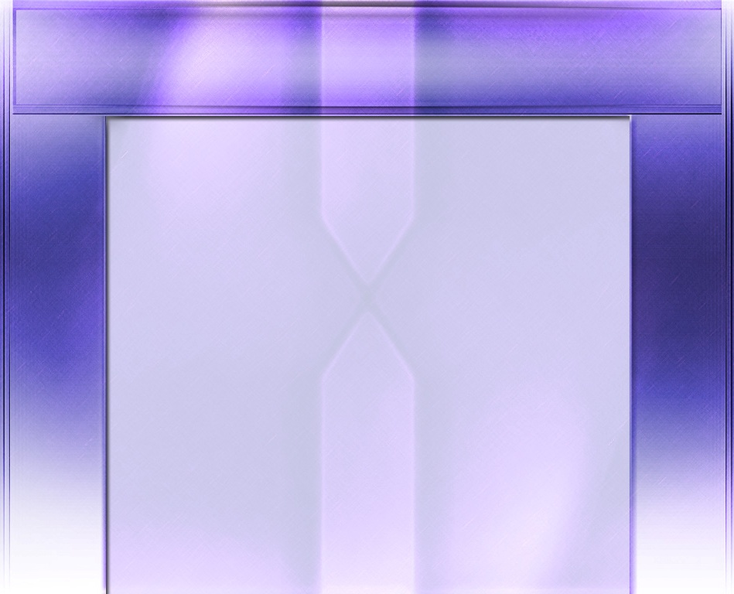
“Barangsiapa yang ingin menjadi anak Allah harus menerima kebenaran bahwa pertobatan dan pengampunan hanya dapat diperoleh melalui pendamaian Kristus. Dengan keyakinan akan hal ini, orang berdosa harus mengerahkan usaha yang selaras dengan pekerjaan yang telah dilakukan baginya, dan dengan permohonan yang tidak mengenal lelah ia harus memohon kepada takhta kasih karunia, agar kuasa pembaruan dari Allah dapat masuk ke dalam jiwanya. Kristus tidak mengampuni seorang pun kecuali mereka yang bertobat; tetapi mereka yang diampuni-Nya, terlebih dahulu dibuat-Nya bertobat. Penyediaan yang telah dibuat itu sempurna, dan kebenaran Kristus yang kekal diperhitungkan bagi setiap jiwa yang percaya. Jubah yang mahal, tanpa noda, yang ditenun pada alat tenun surga, telah disediakan bagi orang berdosa yang bertobat dan percaya.”
EGW (Selected Messages, vol. 1, p. 393)

